Slide 1


CON REPRODUCCIÓN
MANUAL Y MÚSICA

Slide 2



Slide 3

Cuando hablamos de salmón nos referimos
a un alimento muy nutritivo y que se ha ganado
su reputación como uno de los más saludables en el mundo. El salmón es rico en proteínas y en ácidos grasos esenciales para la salud. Además es una excelente fuente de vitaminas como la B12 y B6 y la niacina, además de minerales como el selenio, el magnesio e importantes cantidades de calcio.
A continuación conoceremos más sobre las propiedades del salmón para la salud.

Slide 4


Slide 5


Slide 6
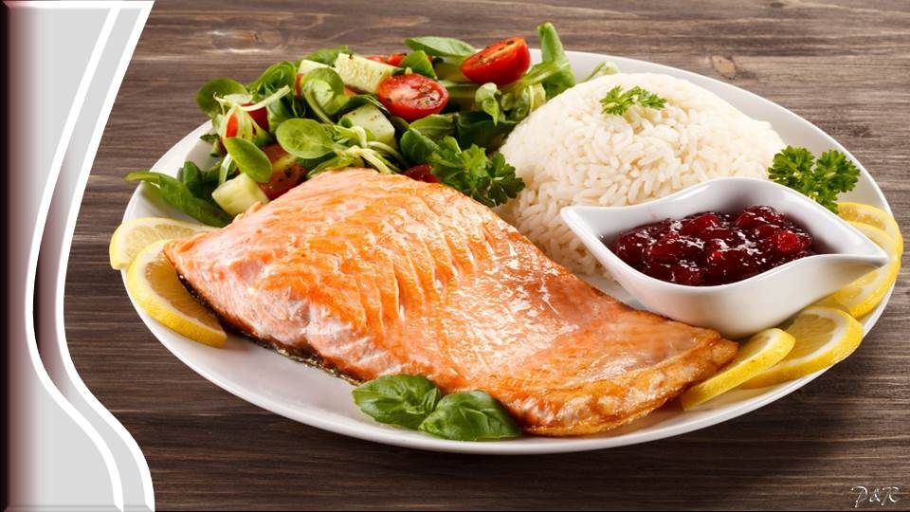

Slide 7


Slide 8


Slide 9

Beneficios para la salud del corazón
En general, el consumo regular de salmón representa beneficios a nivel del corazón y el sistema circulatorio gracias a su contenido de omega-3, reparando los tejidos
y bajando las cifras de presión arterial, y ayuda a prevenir los los famosos ACV (accidentes cerebrovasculares).
Además, previene del endurecimiento de las arterias, lo que a su vez aleja la posibilidad de sufrir ataques al corazón. Aunque la mayoría de carnes de pescado
tienen este tipo de beneficios, vale la pena decir
que el salmón es uno de los alimentos más
completos en esa amplia variedad.

Slide 10


Slide 11


Slide 12


Slide 13


Slide 14
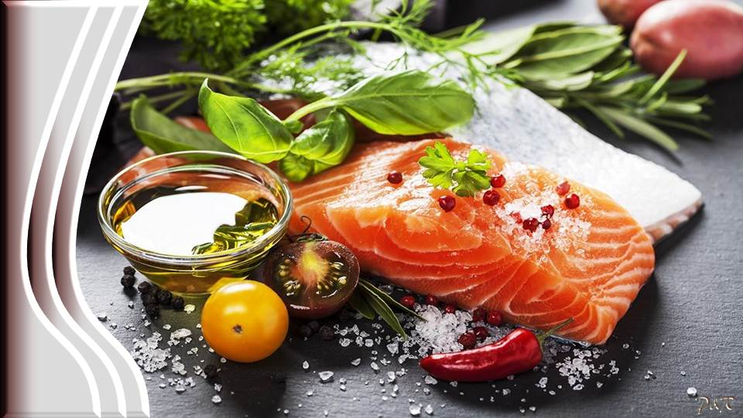

Slide 15

Combate la inflamación
El salmón es una fuente de ácidos grasos
omega-3 que reducen la inflamación en el cuerpo.
Como se sabe la inflamación puede ser un síntoma o una consecuencia de problemas de salud importantes a nivel del corazón, diabetes y artritis.
Estudios recientes han demostrado que el salmón y la acción de sus contenido en omega-3 son capaces de propiciar el alivio del dolor en las articulaciones y fomentar la producción de tejido en los cartílagos.
Otros componentes del salmón como las moléculas
de proteínas bioactivas apoyan las tareas
contra la inflamación y la eficacia
de la insulina.

Slide 16


Slide 17


Slide 18



Slide 19
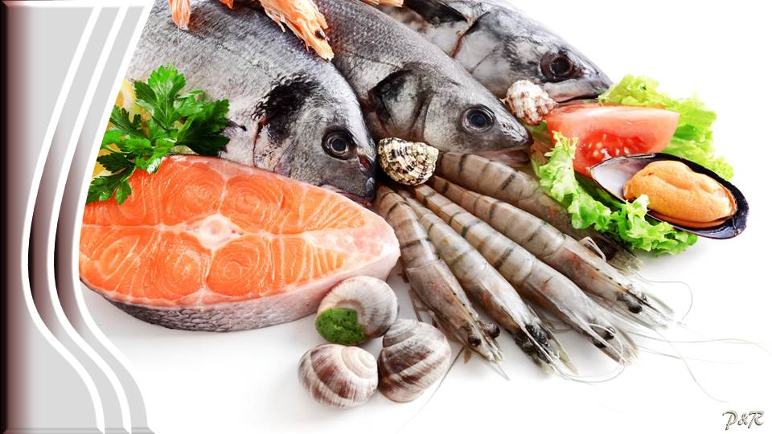

Slide 20


Slide 21
Desarrollo del sistema cognitivo
De otra parte, el omega-3 tiene potencial para ayudar
con problemas cognitivos como puede ser para algunos la condición del Alzheimer, un deterioro producido por la edad. Incluso las personas que consumen salmón y adicionan buena parte de sus ácidos grasos al organismo tienen menos probabilidades de sufrir depresión.
En la actualidad, hay diversos estudios que relacionan la ingesta del salmón con el mejoramiento del ánimo y la disminución de hostilidad en los jóvenes, por citar
un ejemplo. ¿Te das cuenta de todos los
Beneficios del salmón?

Slide 22


Slide 23


Slide 24


Slide 25


Slide 26


Slide 27
Es bueno para la salud ocular
Cuando se consume salmón se estima que los riesgos
de enfermedades en los ojos disminuyen; por ejemplo, se habla de la reducción de probabilidades de tener degeneración macular o síndrome del ojo seco. Algunos hablan de que entre 5 y 6 raciones por semana podría
ser la ingesta perfecta de salmón para adquirir
sus beneficios.

Slide 28


Slide 29


Slide 30


Slide 31


Slide 32


Slide 33
Menor riesgo de cáncer
El cáncer, enfermedad bien conocida a nivel mundial, podría resultar un riesgo de menor probabilidad gracias al consumo de salmón. Por ejemplo, se menciona que la acción de sus propiedades en el organismo evitaría la leucemia. Asimismo, sustancias como el selenio, que son de alto contenido en el salmón, funcionan como antioxidantes en el cuerpo y también ayudan
a prevenir el cáncer.

Slide 34
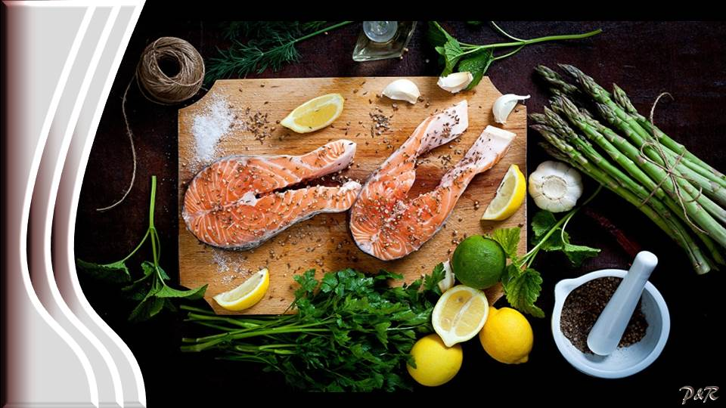

Slide 35
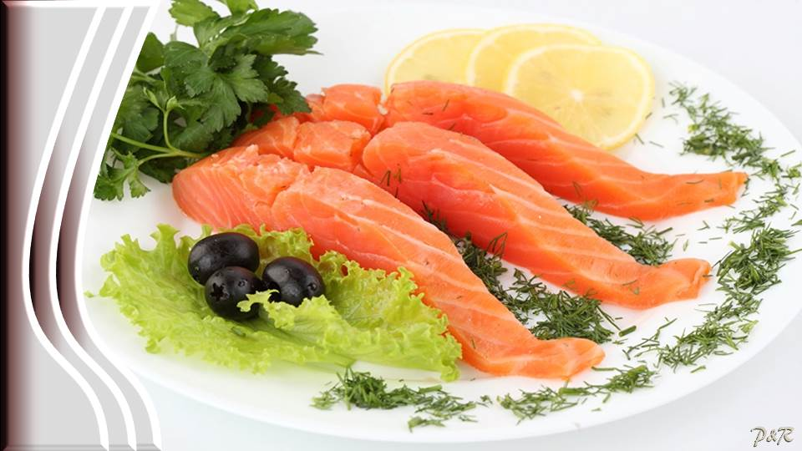

Slide 36


Slide 37


Slide 38


Slide 39
TABLA NUTRICIONAL DEL SALMÓN
Composición por 100 gramos
de porción comestible
Calorías 179,8
Proteínas (g) 20,2
Grasas (g) 11
*G. saturadas (g) 1,9
*G. monoinsaturadas (g) 4,4
*G. poliinsaturadas (g) 3,1
Hierro (mg) 0,4
Magnesio (mg) 27
Potasio (mg) 360
Fósforo (mg) 250
Sodio (mg) 45
Yodo (mcg) 37
B1 o tiamina (mg) 0,23
B2 o riboflavina (mg) 0,13
B3 o niacina (mg) 7,2
B6 o piridoxina (mg) 0,75
B9 o ácido fólico (mcg) 16
B12 o cianocobalamina (mcg) 4
Vitamina A (mcg) 13
Vitamina D (mcg) 8
Vitmamina E (mg) 1,9

Slide 40


Slide 41


Slide 42


Slide 43


Slide 44


Slide 45
CONTRAINDICACIONES
El salmón presenta un inconveniente que
comparte con todos los pescados azules y es su contenido en purinas, que en el organismo se transforman en ácido úrico, por lo que se aconseja limitar su consumo en caso de hiperuricemia o gota. Además, cabe destacar el contenido de sodio, tanto del salmón ahumado como de las huevas, con respecto al fresco, debido al añadido de sal como conservante; aportan 1200 mg y 1500 mg de sodio. Por ello, tanto el consumo de ahumado como las huevas se desaconseja en caso de hipertensión u otros trastornos asociados a retención
de líquidos.

Slide 46


Slide 47


Slide 48


Slide 49
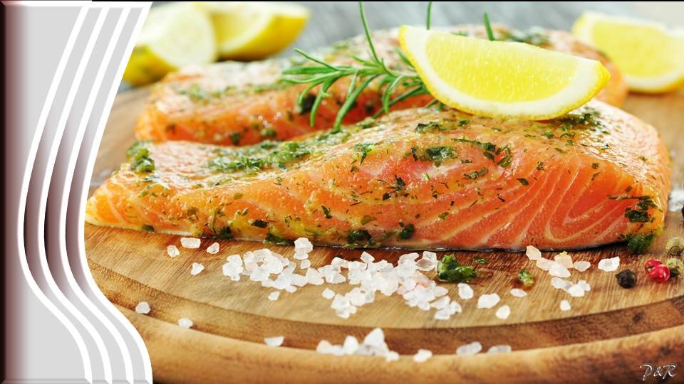

Slide 50


Slide 51
Como hemos visto, los beneficios del
salmón son bien importantes. Deberás empezar
a preparar salmón para incluirlo en tu dieta; recetas a base de este manjar hay muchas. ¿Qué tal una ensalada o un salmón con salsa de maracuyá? Busca tu receta favorita de salmón, para que puedas adquirir los beneficios de
este sabroso pescado,
¡TU CUERPO LO AGRADECERÁ!

Slide 52


Slide 53


Slide 54


Slide 55


Slide 56




Slide 57









¿Te ha gustado?
Puedes ver más entrando
Aquí
Además puedes recibir powerpoints en tu correo electrónico suscribiéndote aquí:
Esta presentación powerpoint ha sido creada y compartida única y exclusivamente para mispps.com

